Slide 1






PHÒNG GIÁO DỤC VÀ ĐÀO TẠO QUẬN LONG BIÊN
TRƯỜNG TIỂU HỌC ĐÔ THỊ VIỆT HƯNG
MÔN: ĐẠO ĐỨC
Giáo viên: Cao Thị Phượng
Lớp: 2A3
......../
......../

Slide 2






ĐẠO ĐỨC – Lớp 2
Bài 11
KIỀM CHẾ CẢM XÚC
TIÊU CỰC – T1
Trang 56

Slide 3

Yêu cầu cần đạt
1. Nêu được ảnh hưởng của cảm xúc tiêu cực đối với bản thân và mọi người xung quanh.
2. Biết được một số cách kiềm chế cảm xúc tiêu cực.
......../

Slide 4
KHÁM PHÁ
......../
......../

Slide 5
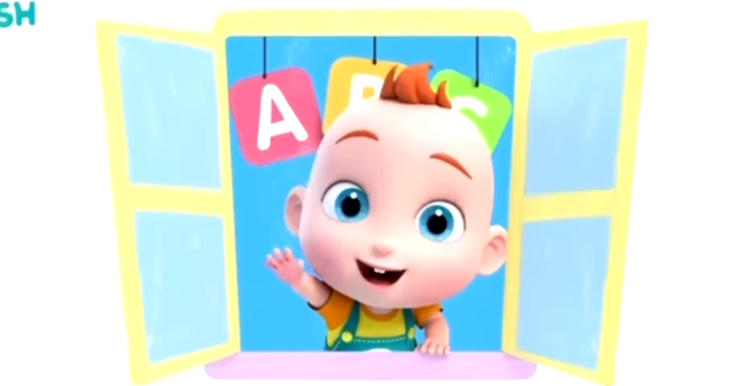


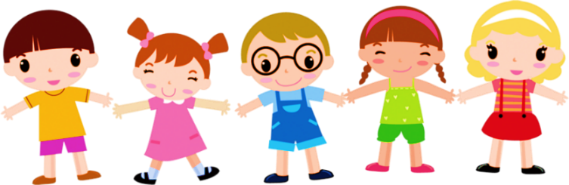
Cùng kết nối với bạn Bin nhé!

Slide 6
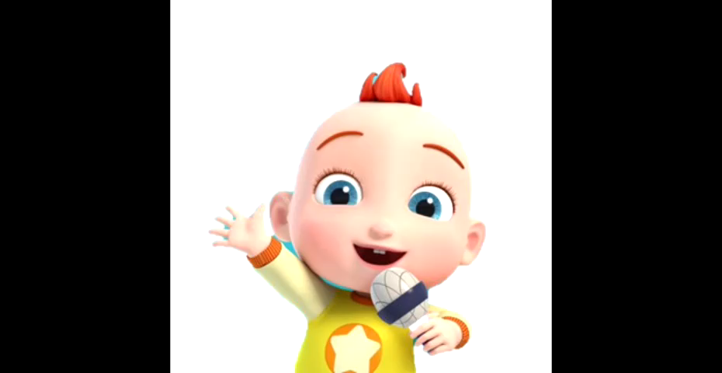
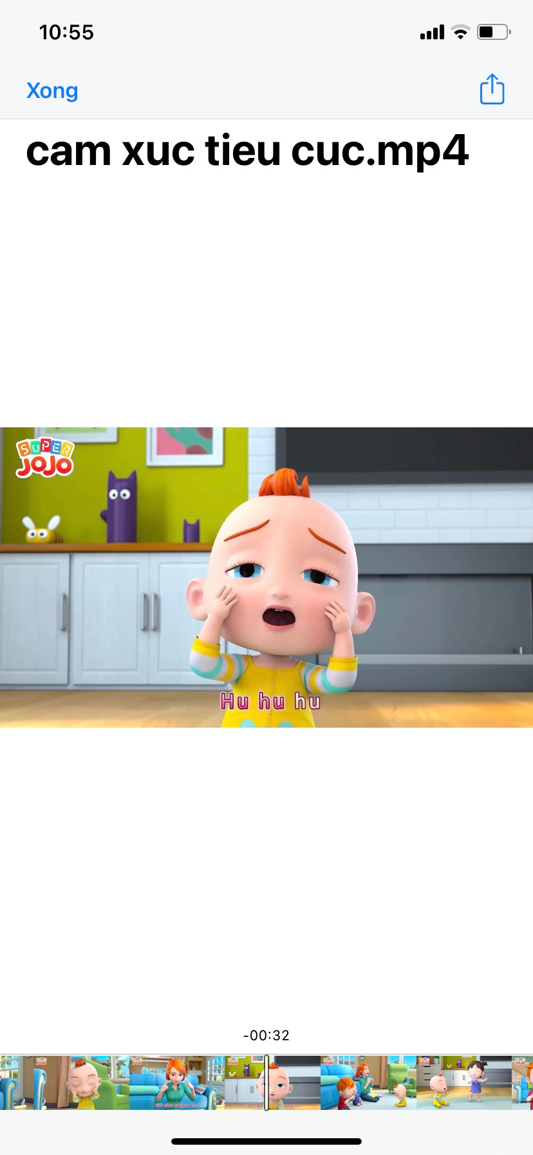
Vì sao
các bạn
xa lánh Bin?
1
Mẹ đã khuyên Bin điều gì?
2
Việc kiềm chế được cơn nóng giận đã mang lại cho Bin điều gì?
3

Slide 7
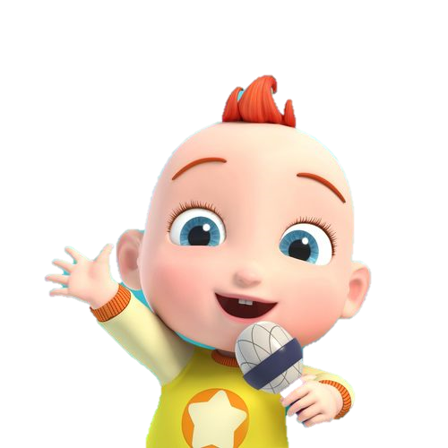
1
Hoạt động
Lắng nghe câu chuyện của Bin
và trả lời câu hỏi.

Slide 8

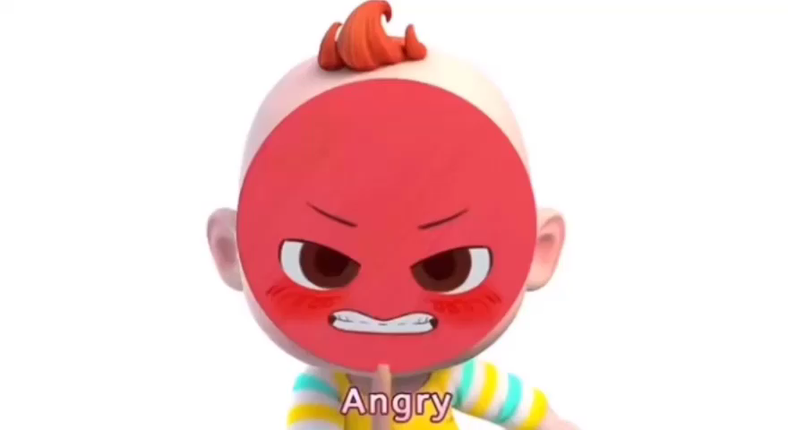
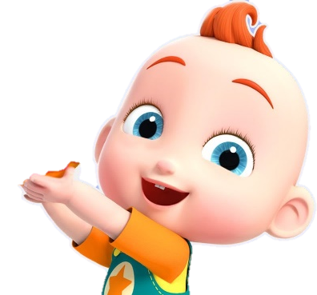
Hoạt động 1: Lắng nghe câu chuyện của Bin và trả lời câu hỏi.
1. Vì sao các bạn xa lánh Bin?
2. Mẹ đã khuyên Bin điều gì?
3. Việc kiềm chế được cơn nóng giận đã mang lại cho Bin điều gì?
1. Vì sao các bạn xa lánh Bin?
2. Mẹ đã khuyên Bin điều gì?

Slide 9

1. Vì sao các bạn xa lánh Bin?
A. Bin vui vẻ, quan tâm mọi người.
B. Bin hay nổi nóng, cáu giận với mọi người.
C. Bin yêu thương mọi người.

Slide 10
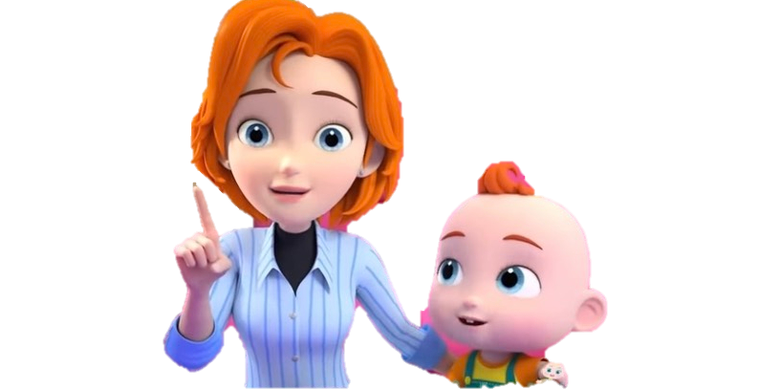
2. Mẹ đã khuyên Bin điều gì?
Mẹ khuyên Bin mỗi khi giận giữ thì hít thở sâu, khẽ đếm trong đầu 1, 2, 3,… thật chậm.

Slide 11
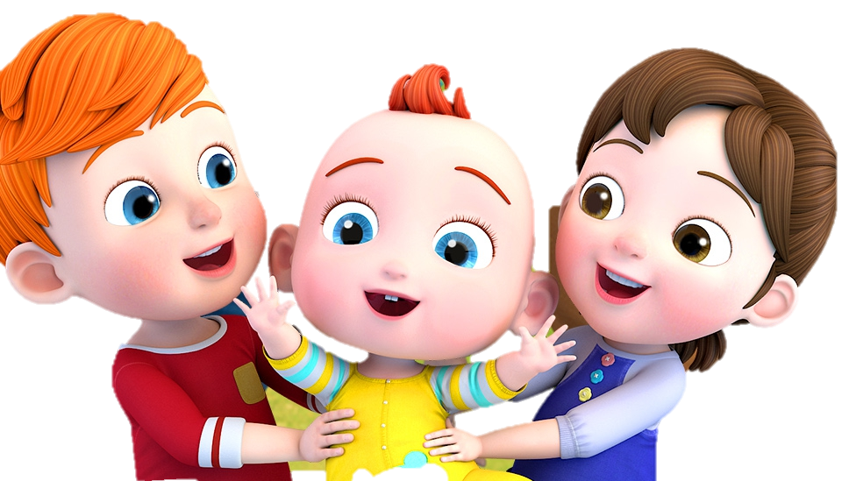
3. Việc kiềm chế cảm xúc đã mang lại cho Bin điều gì?
Kiềm chế được cơn nóng giận giúp Bin vui vẻ và được bạn bè yêu quý.

Slide 12
Em học được điều gì qua câu chuyện của Bin?
Nóng giận là một trong những cảm xúc tiêu cực.
Vì thế, chúng ta nên kiềm chế cơn nóng giận để không làm ảnh hưởng đến người khác.

Slide 13

2
Hoạt động
Chia sẻ về tác hại
của cảm xúc tiêu cực

Slide 14



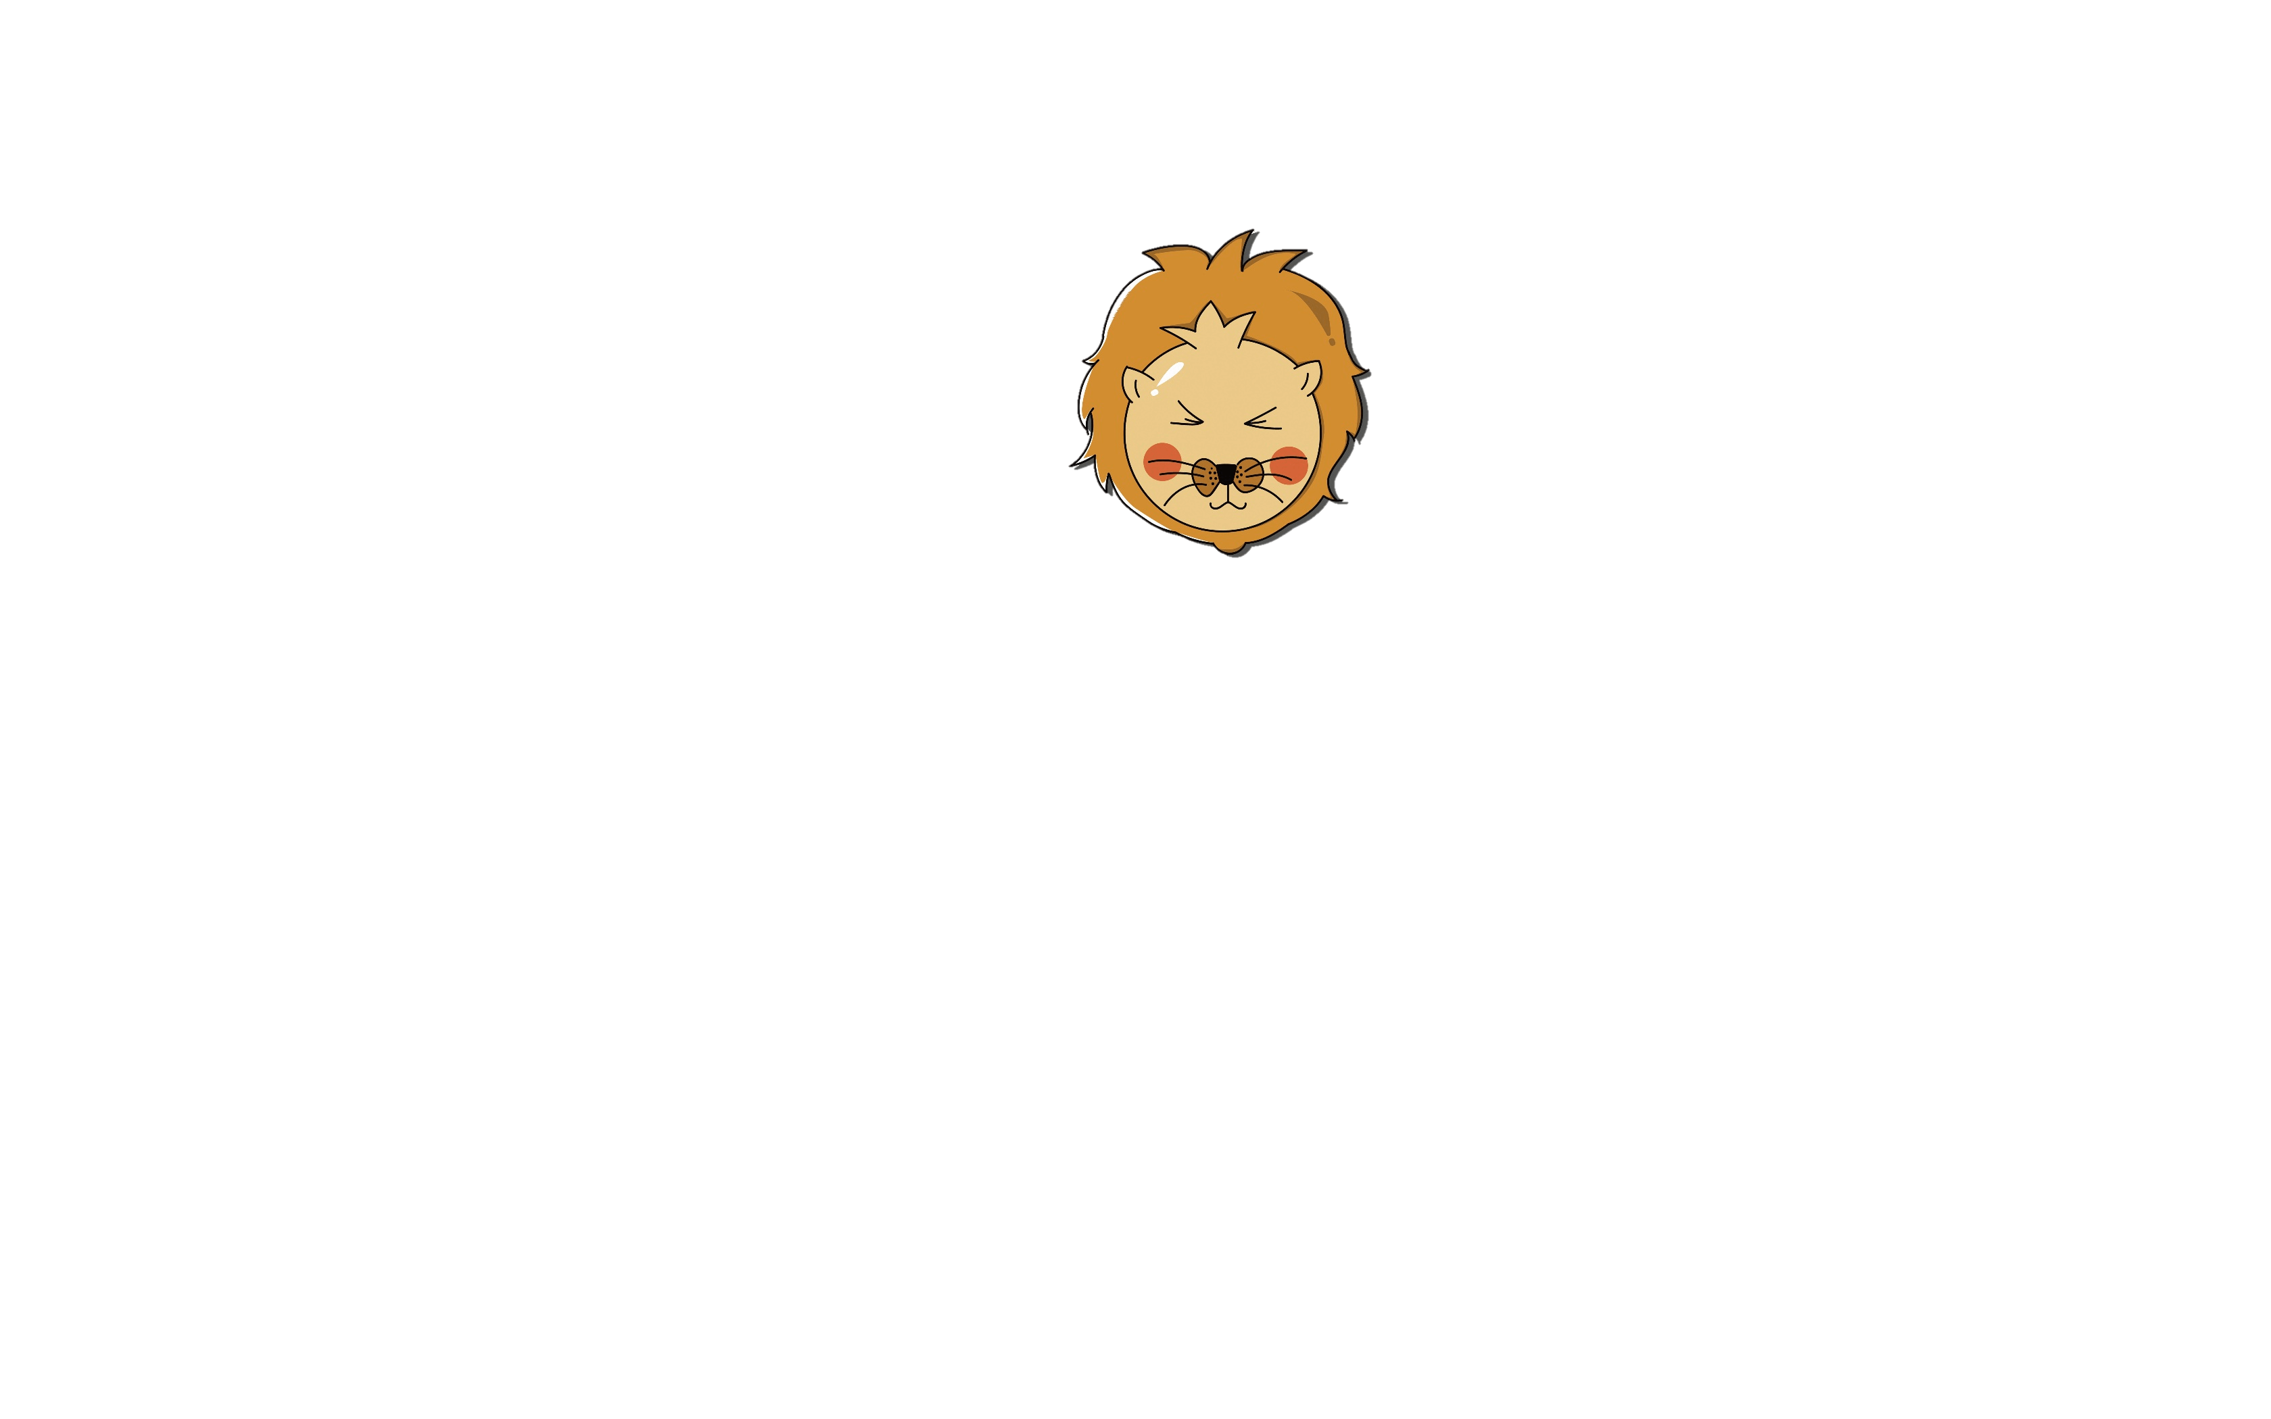

Ảnh hưởng đến học tập
Ảnh hưởng đến sức khỏe
Ảnh hưởng đến tình bạn
?

Slide 15

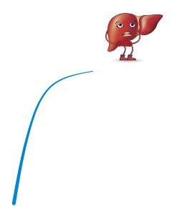


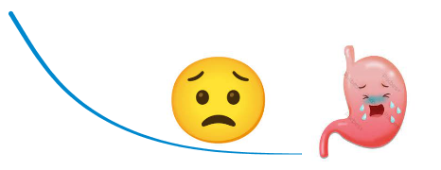
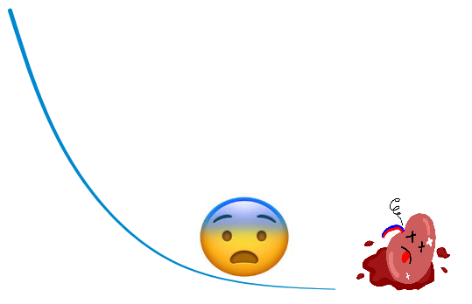
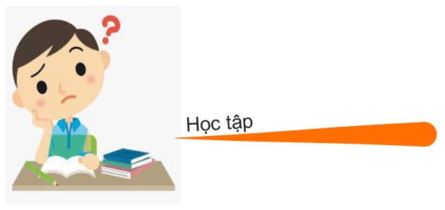
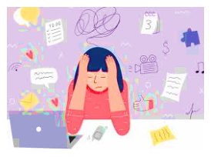

Slide 16
3
Hoạt động
Thảo luận về cách kiềm chế cảm xúc tiêu cực

Slide 17

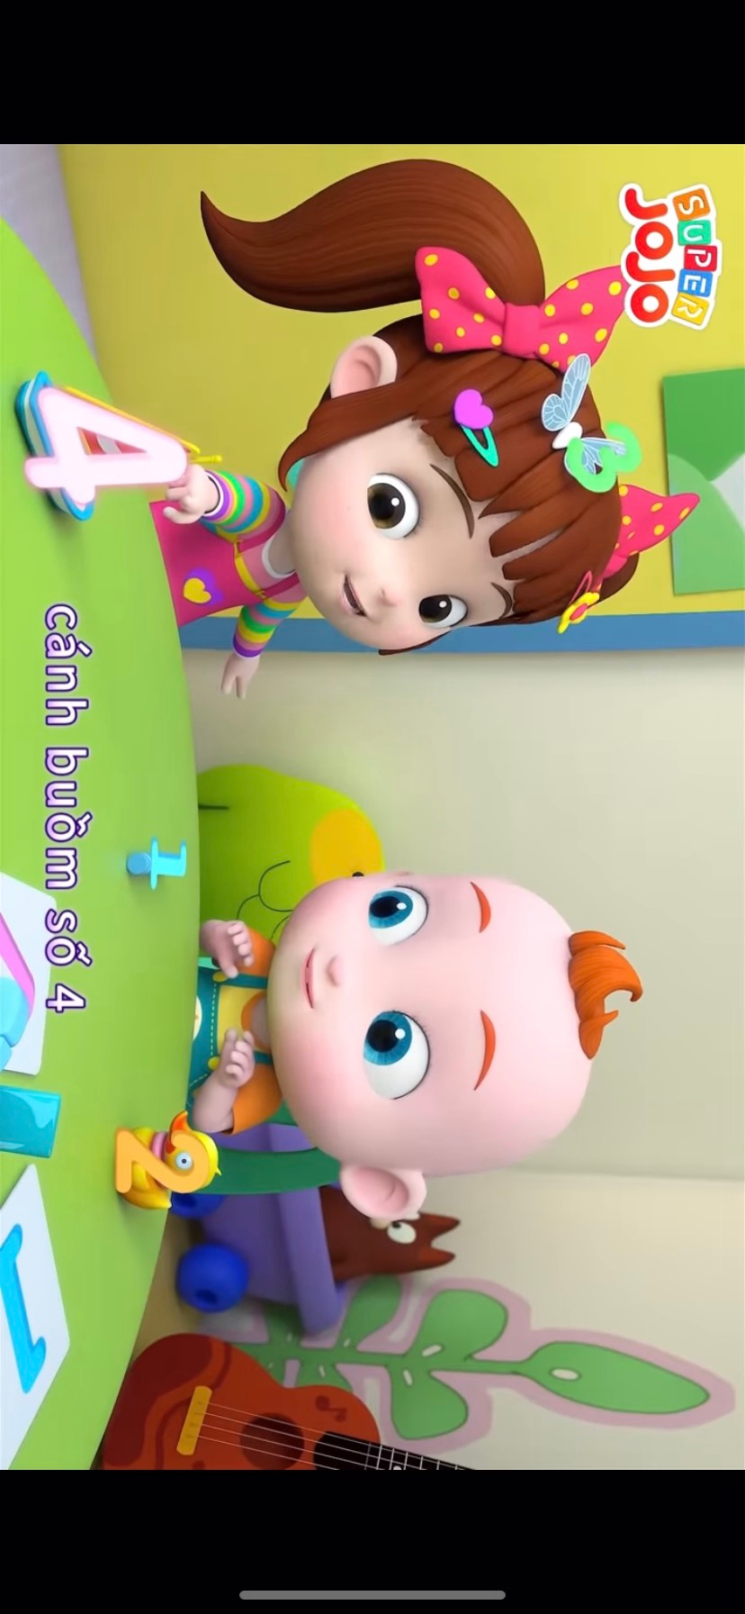
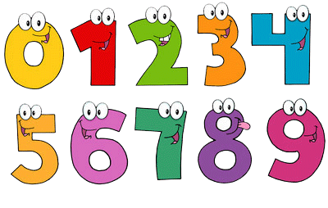

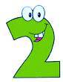


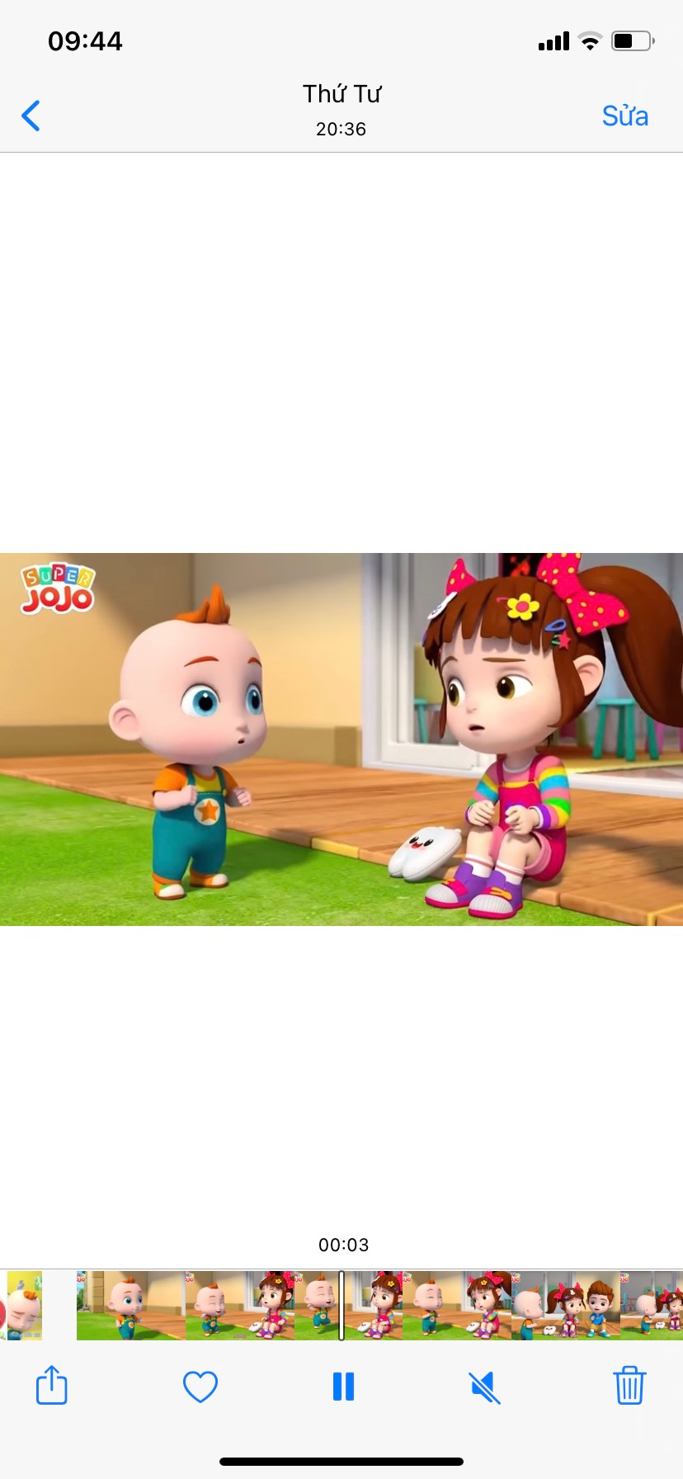

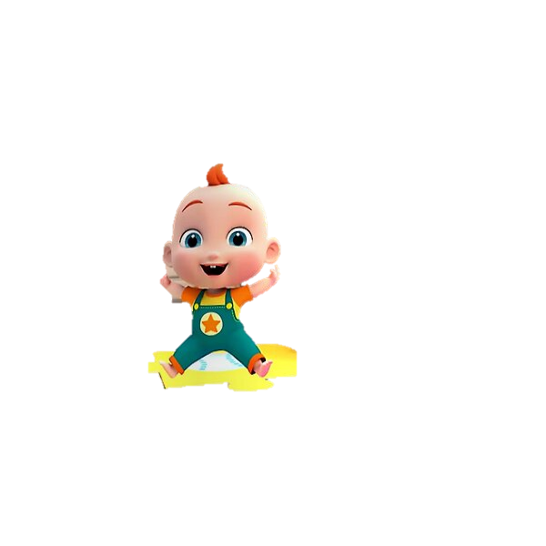
1. Nghe nhạc
2. Viết nhật kí
Chúng ta kiềm chế cảm xúc tiêu cực bằng cách nào?
3. Chơi thể thao
4. Trò chuyện với bạn bè

Slide 18
THẢO LUẬN NHÓM
Em còn biết những cách kiềm chế cảm xúc tiêu cực nào khác?

Slide 19
Yêu cầu cần đạt
1. Nêu được ảnh hưởng của cảm xúc tiêu cực đối với bản thân và mọi người xung quanh.
05
Hoạt động
2. Biết được một số cách kiềm chế cảm xúc tiêu cực.

Slide 20

CHÚC CÁC CON
CHĂM NGOAN HỌC GIỎI!
......../

